Slide 1
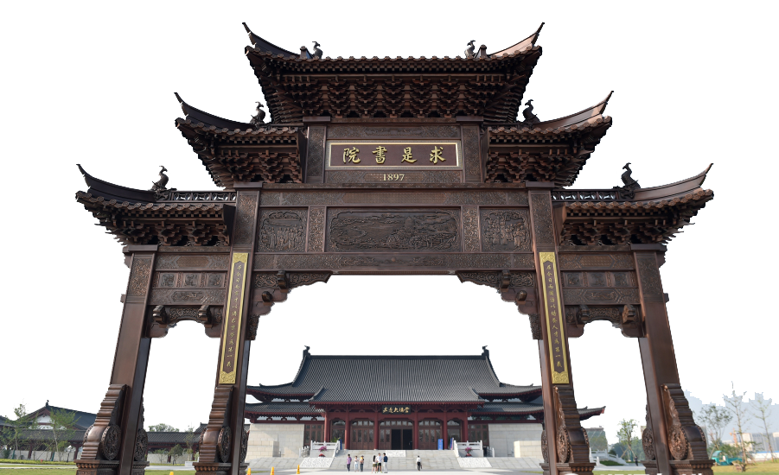


基于手势识别算法的互动游戏
Interactive game based on gesture recognition algorithm
第11组：陈雨过，陆天，钱煜，吴东升
导师：周琛

Slide 2

01 项目介绍
Project Introduction
02 成果展示
Achievement display
CONTENTS
目录
03 实现方案
Implementation plan
04 创新分析
Innovation analysis
05 心得体会
Feeling harvest
Notes:
使用说明：
1、这里是2#目录页

Slide 3

01 项目介绍
Project Introduction
02 成果展示
Achievement display
03 实现方案
Implementation plan
04 创新分析
Innovation analysis
05 心得体会
Feeling harvest
Notes:
使用说明：
1、这里是1#转场页，图片为紫金港西区求是书院建筑群

Slide 4

01
内容介绍
本项目核心内容为通过CV算法，实现对石头，剪刀，布三种手势的识别与输赢判定。在人人互动的基础上进一步开发了人机互动模式
典型使用环境：
派对轰趴娱乐互动(人人互动)
商城打折促销游戏(人机互动)
此处需要添加一张装置的完成图片
Notes:
使用说明：
1、这里是1#转场页，图片为紫金港西区求是书院建筑群

Slide 5
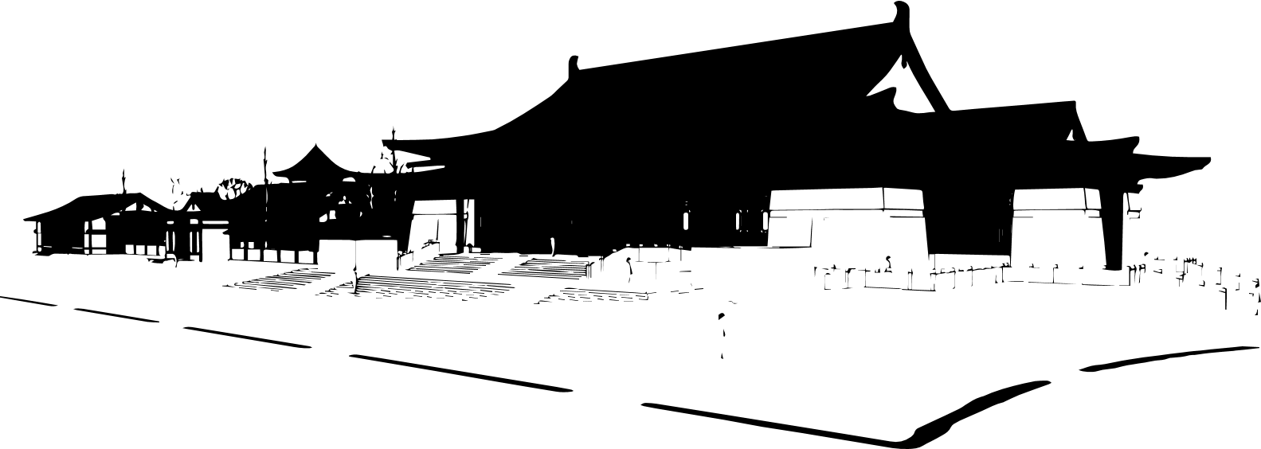
01 项目介绍
Project Introduction
02 成果展示
Achievement display
03 实现方案
Implementation plan
04 创新分析
Innovation analysis
05 心得体会
Feeling harvest
Notes:
使用说明：
1、这里是2#转场页，图片为紫金港西区求是书院建筑群

Slide 6
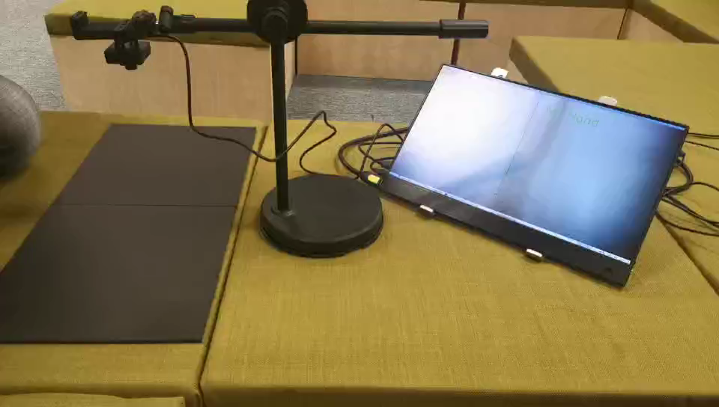
02
成果展示
Notes:
使用说明：
1、这里是1#转场页，图片为紫金港西区求是书院建筑群

Slide 7

01 项目介绍
Project Introduction
02 成果展示
Achievement display
03 实现方案
Implementation plan
04 创新分析
Innovation analysis
05 心得体会
Feeling harvest
Notes:
使用说明：
1、这里是2#转场页，图片为紫金港西区求是书院建筑群

Slide 8
03
实现方案
读取
预处理
识别
判定
摄像头捕捉图像
采集图像特征
识别不同手势
图像灰度化
前后景识别
判断游戏结果
并在屏幕上显示
Notes:
使用说明：
1、这里是1#转场页，图片为紫金港西区求是书院建筑群

Slide 9
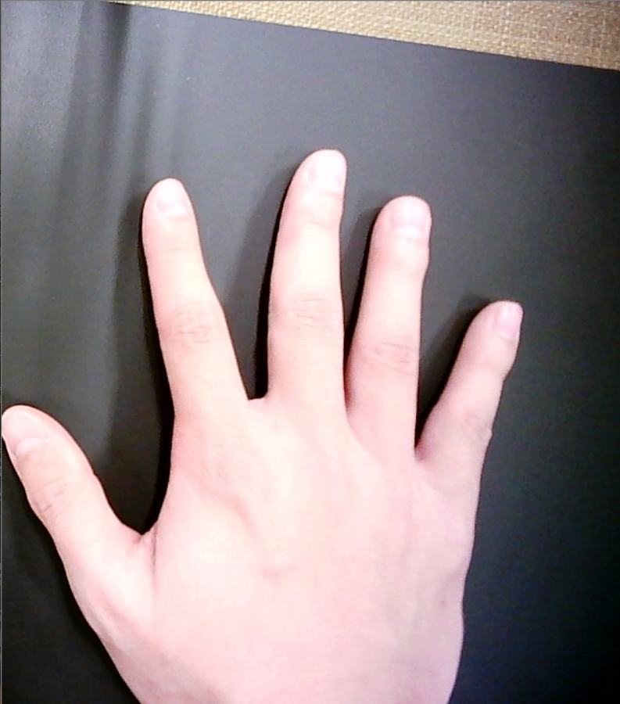
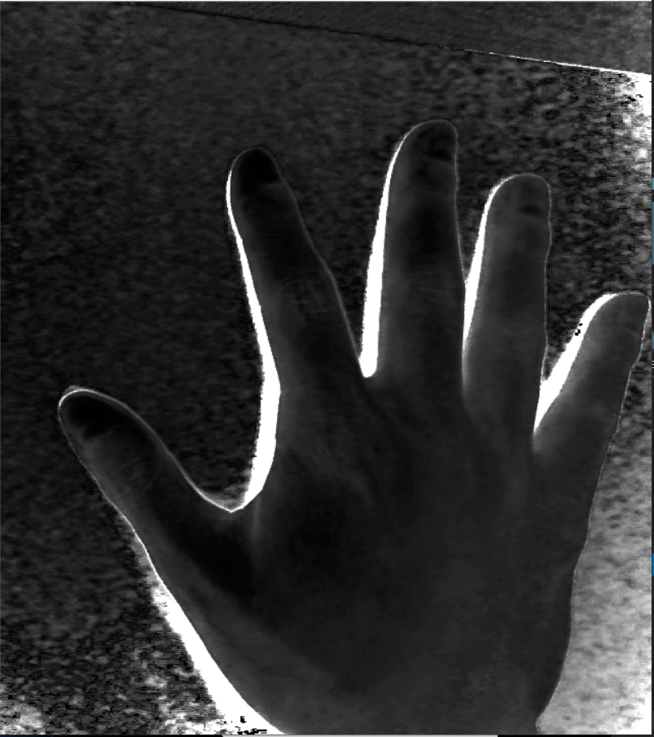
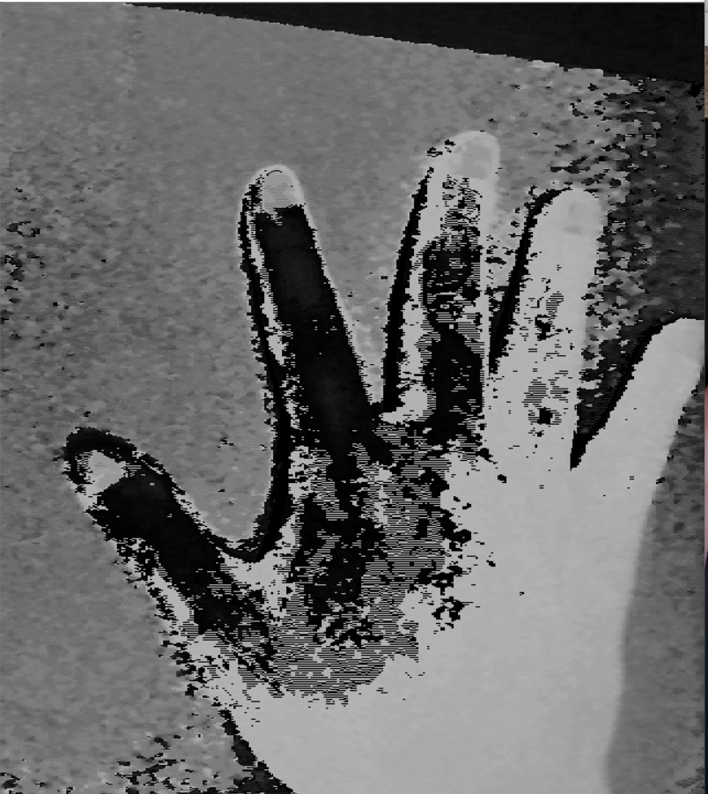

03
图像预处理
KNN：将样本在特征空间中相近的K个点作为一类 优势：思路简单，无需估计参数或者是训练 缺点：计算量比较大，样本量固定，不能有大波动 MOG：对每个像素点，指定一个正态分布值，对周围做拟合，符合则纳入到这一正态中 VIBE主要是利用单帧视频序列初始化背景模型，然后将每一个新的像素值和样本集进行比较来判断是否属于背景点。 单帧视频序列初始化 优点：不仅减少了背景模型建立的过程，还可以处理背景突然变化的情况，当检测到背景突然变化明显时，只需要舍弃原始的模型，重新利用变化后的首帧图像建立背景模型。 缺点：由于可能采用了运动物体的像素初始化样本集，容易引入拖影（Ghost）区域。
Notes:
使用说明：
1、这里是1#转场页，图片为紫金港西区求是书院建筑群

Slide 10
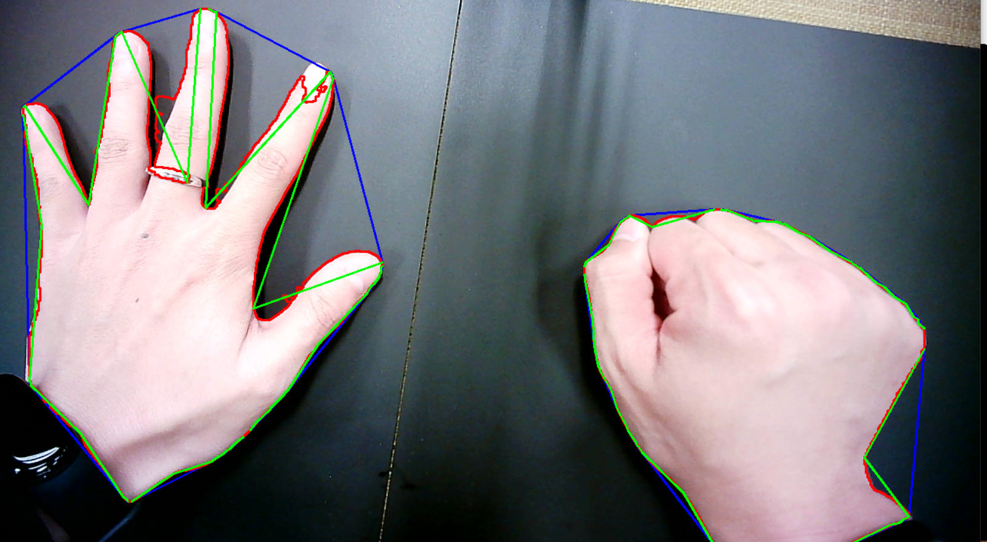
03
识别
凸包 (Convex Hull) 是一个计算几何（图形学）中的概念，在一个实数向量空间V中，对于给定集合X，所有包含X的凸集的交集S被称为X的凸包。
通过参数的设置，生成两种包含手部的凸包，并通过两个凸包的长度比来确定具体手势，在本实验中是一种简易又高效的识别手势的算法。
Notes:
使用说明：
1、这里是1#转场页，图片为紫金港西区求是书院建筑群

Slide 11

01 项目介绍
Project Introduction
02 成果展示
Achievement display
03 实现方案
Implementation plan
04 创新分析
Innovation analysis
05 心得体会
Feeling harvest
Notes:
使用说明：
1、这里是2#转场页，图片为紫金港西区求是书院建筑群

Slide 12
04
研究创新
特色和创新点
根据具体应用情况设计适用算法
识别速度快、资源消耗少
应用范围广泛
搭建方便、可快速布置
Notes:
使用说明：
1、这里是1#信息图示页
2、文本框可自由填入内容，如文字过多，会自动缩排
3、图标可更换

Slide 13

特色和创新点
根据具体应用情况设计适用算法
识别速度快、资源消耗少
通过两个凸包的周长比来进行手势的判断，贴合具体的应用场景，针对性强。
根据具体的应用情况设计了算法，在运行时可快速完成手势&对局结果的判断。较小的资源消耗使得在许多资源有限的嵌入式设备中得以使用。
应用范围广泛
搭建方便、可快速布置
可应用于购物、娱乐、人际交互等许多场景。
只需要常见的库即可完成代码的编译操作，在不同机器上运行。也可使用编译后生成的可执行文件快速布置&运行。
Notes:
使用说明：
1、这里是1#信息图示页
2、文本框可自由填入内容，如文字过多，会自动缩排
3、图标可更换

Slide 14

01 项目介绍
Project Introduction
02 成果展示
Achievement display
03 实现方案
Implementation plan
04 创新分析
Innovation analysis
05 心得体会
Feeling harvest
Notes:
使用说明：
1、这里是2#转场页，图片为紫金港西区求是书院建筑群

Slide 15
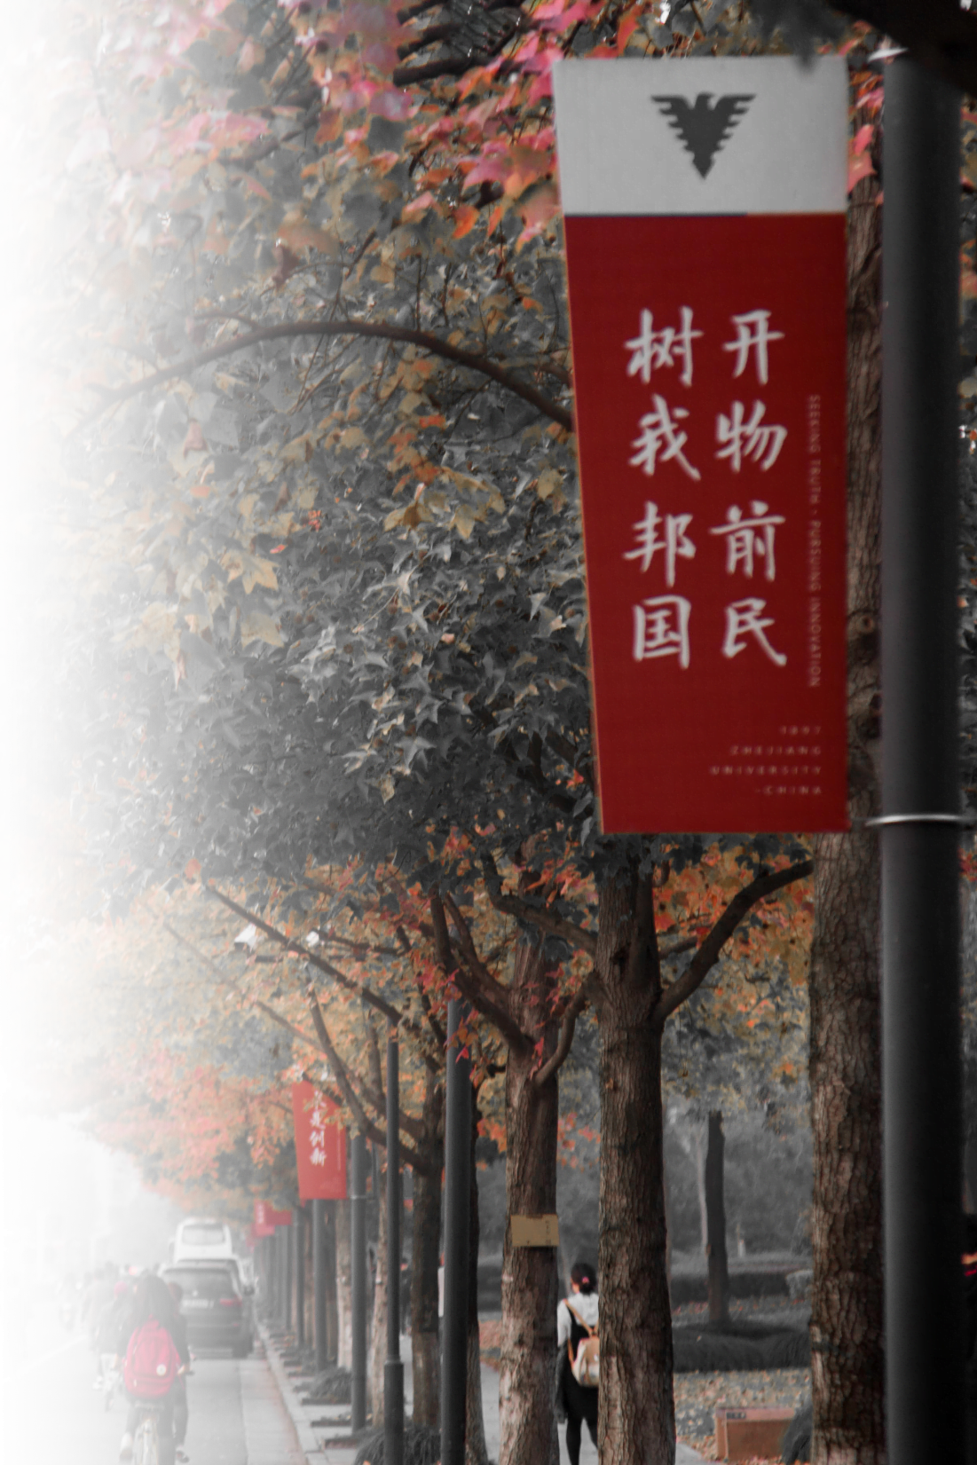
05
心得体会
1. 从零开始，对py，C++语言有所了解
2. 学习使用了CV的常见算法
3. 熟悉了边缘计算项目开发的全部过程

Slide 16
感谢诸位老师同学的聆听
ACCEPT MY ENDLESS GRATITUDE
2020/11/10
16

Slide 17
01 写论文的正确顺序
三个阶段
“
如何事半功倍的写好论文？
除了好好学习，如果在撰写阶段使用恰当的顺序和工具，那才能事半功倍。
其实也不复杂，分为三个阶段操作便好。
开题报告阶段
研究撰写阶段
演示准备阶段
Notes:
使用说明：
1、这里是一段式文字页
2、文本框可自由填入内容，如文字过多，会自动缩排

Slide 18
01 写论文的正确顺序：三个阶段
“
如何事半功倍的写好论文？
除了好好学习，如果在撰写阶段使用恰当的顺序和工具，那才能事半功倍。
其实也不复杂，分为三个阶段操作便好。
开题报告阶段
研究撰写阶段
演示准备阶段
Notes:
使用说明：
1、这里是另一种文字页
2、文本框可自由填入内容，如文字过多，会自动缩排

Slide 19
01 写论文的正确顺序
阶段一：开题报告
大纲
工具
规划好既定路线再开始，才能够聚焦；
与导师讨论并确认研究方向
撰写较为详细的大纲
（包括段落标题、实验手法、预计成果、文献参考等）
好的工具是成功的一半；
准备好工具：安装Office、注册在线文档账号、注册云存储账号、安装本地思维导图类软件
Notes:
使用说明：
1、这里是二段式文字页
2、文本框可自由填入内容，如文字过多，会自动缩排

Slide 20
01 写论文的正确顺序
阶段二：研究撰写
1
2
3
下载规范
建立样式
善用插件
下载官方格式规范文档；
学校都会在论文季推出固定格式，包括封面、内容顺序、字号、字体等。
不要在格式文档中撰写论文，也不要复制粘贴或用格式刷；
应在Word中建立样式体系（标题并链接多级编号、正文格式、题注、目录、页眉页脚）
Word有自带功能，但是参考文献和公式编辑可以借助第三方工具，更符合国内高校要求；
Notes:
使用说明：
1、这里是三段式文字页
2、文本框可自由填入内容，如文字过多，会自动缩排

Slide 21
01 写论文的正确顺序
阶段三：演示准备
找到论文大纲，确认核心论点；
如果撰写时遵循样式体系，可直接从文档导航提取大纲；
提炼关键的模型、框架、数据、结论等总结性内容；
如果可以用信息图表现，可以转化为信息图；
撰写演讲稿：大纲不能直接作为演讲稿；
将提炼的要点制作为PPT；
至少对着镜子/同伴演练5遍；
如果有机会去演讲场地试讲，记得试下幻灯片播放。
大纲
提炼
制作
演练
Notes:
使用说明：
1、这里是四段式文字页
2、文本框可自由填入内容，如文字过多，会自动缩排

Slide 22
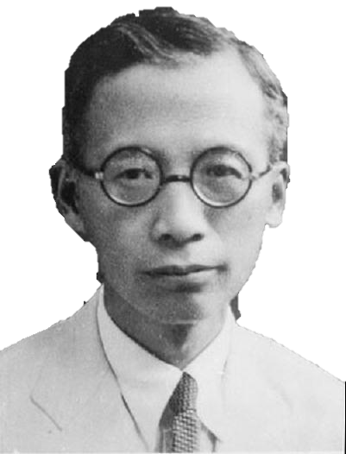
“
诸位在校，
有两个问题应该自己问问，
第一，到浙大来做什么？
第二，将来毕业后做什么样的人？
Notes:
使用说明：
1、这里是金句模板
2、选中人物图片右键可更换
3、注意抠除人物图片背景

Slide 23
02 论文制作要点
样式体系的制作
2019/05
2020/03
2020/04
2020/04
2020/05
01 整体规划准备
03 页眉页码控制
05 打印和演示
下载格式规范
页面整体布局
配置文档样式
多级编号标题
分节符
奇偶页不同
多重页码系统
PDF输出
演示文稿制作
02 排版美化细节
04 目录引文自动化
三线表样式制作
公式对齐
图片对齐
论文目录自定义
编号的交叉引用
引文和参考文献
Notes:
使用说明：
1、这里是2#信息图示页
2、文本框可自由填入内容，如文字过多，会自动缩排
3、图标可更换

Slide 24

02 论文制作要点
样式体系的制作
设置样式
套用样式
参考文献格式样式
和自动引用设置
设置页面布局
设置样式
图表自动编号
参考文献和引用
页眉页脚和目录
步骤1
步骤3
步骤5
图片与表格
自动编号设置
页眉页脚设置
目录自动生成
页面布局设置
步骤2
步骤4
Notes:
使用说明：
1、这里是3#信息图示页
2、文本框可自由填入内容，如文字过多，会自动缩排
3、图标可更换

Slide 25
03 演示用信息图表
时间轴和关键信息
关键因素D
这里是相关说明；
关键因素B
这里是相关说明；
关键因素A
这里是相关说明；
因素C
1967
1973
1981
1984
1990
1999
2012
Notes:
使用说明：
1、这里是4#信息图示页
2、文本框可自由填入内容，如文字过多，会自动缩排
3、图标可更换

Slide 26
03 演示用信息图表
条形图
这里是图片的说明
选中图表→单击右键→编辑数据，可以重新编辑字段和数据
数据源：数据来源说明
Notes:
使用说明：
1、这里是5#信息图示页
2、文本框可自由填入内容，如文字过多，会自动缩排
3、图标可更换

Slide 27
03 演示用信息图表
条形图
这里是图片的说明
选中图表→单击右键→编辑数据，可以重新编辑字段和数据
数据源：数据来源说明
Notes:
使用说明：
1、这里是6#信息图示页
2、文本框可自由填入内容，如文字过多，会自动缩排
3、图标可更换

Slide 28

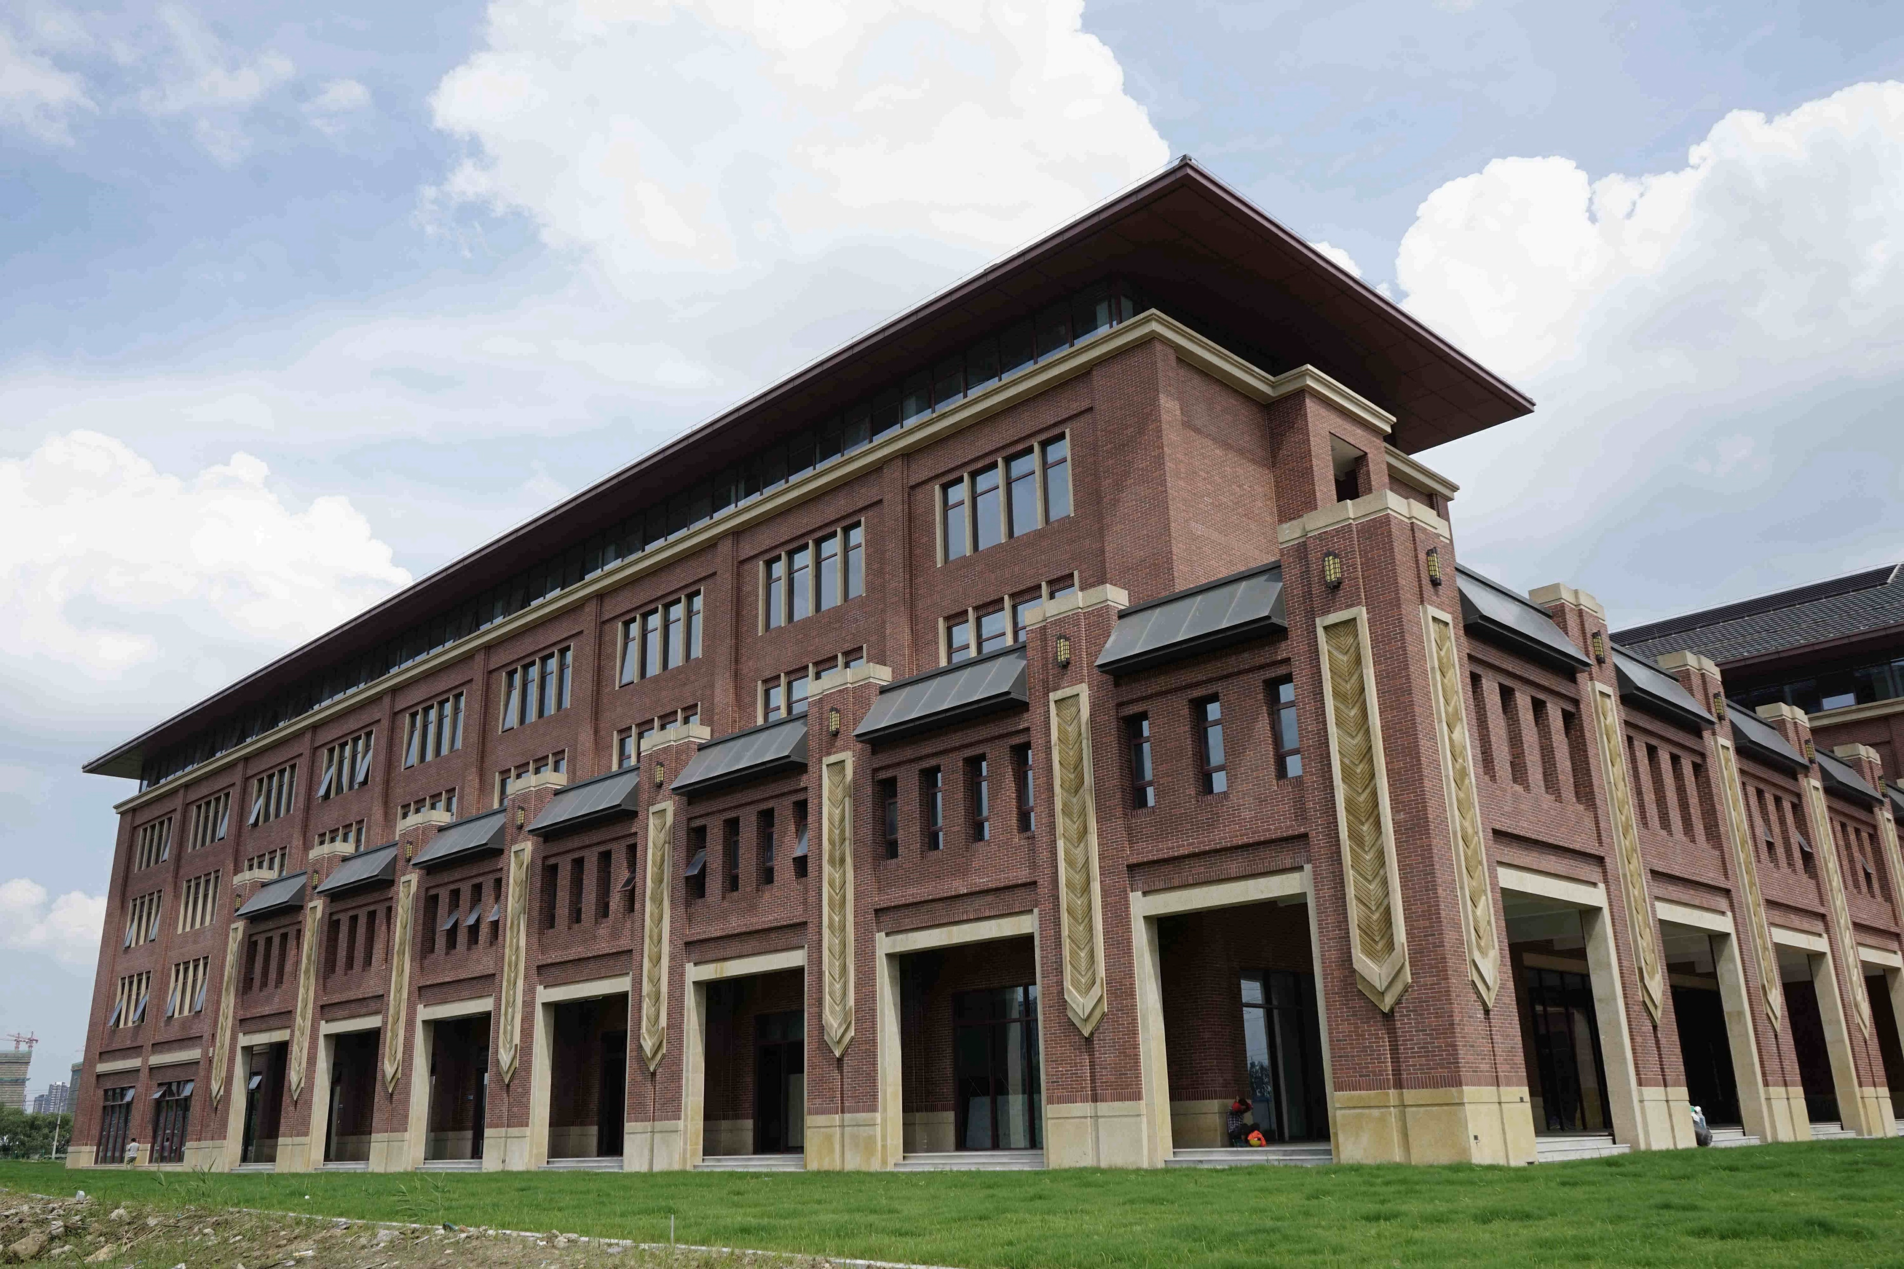
03 演示用信息图表
样机图
主题说明
这里是相关的说明。
可能有多行文字。
这里是关键信息的突出。
Notes:
使用说明：
1、这里是7#信息图示页
2、文本框可自由填入内容，如文字过多，会自动缩排
3、图片与图标可更换

Slide 29
03 演示用信息图表
四象限图
高
第二象限
第一象限
弱
强
第三象限
第四象限
低
数据源：数据来源说明
Notes:
使用说明：
1、这里是8#信息图示页
2、文本框可自由填入内容，如文字过多，会自动缩排
3、图片与图标可更换

Slide 30
03 演示用信息图表
金字塔图
我的成长
我的归属
我的贡献
我的获取
这里是相关的说明。
可能有多行文字。
这里是相关的说明。
可能有多行文字。
这里是相关的说明。
可能有多行文字。
这里是相关的说明。
可能有多行文字。
数据源：数据来源说明
Notes:
使用说明：
1、这里是9#信息图示页
2、文本框可自由填入内容，如文字过多，会自动缩排
3、图片与图标可更换

Slide 31
03 演示用信息图表
三线表
 | 字段1 | 字段2 | 字段3 | 字段4 | 字段5 | 小计
1 | 12 | 23 | 2 | 34 | 125
2 | 34 | 3 | 17 | 78 | 35
3 | 567 | 54 | 12 | 23 | 59
4 | 23 | 89 | 56 | 17 | 19
5 | 34 | 23 | 0 | 28 | 27
6 | 78 | 0 | 234 | 346 | 59
合计
数据源：数据来源说明
Notes:
使用说明：
1、这里是10#信息图示页
2、文本框可自由填入内容，如文字过多，会自动缩排
3、图片与图标可更换

Slide 32
光华法学院
法律与经济研究中心
LAW AND ECONOMICS RESEARCH ENTER OF ZHEJIANG UNIVERSITY
感谢诸位导师的悉心指导
ACCEPT MY ENDLESS GRATITUDE
答辩人信息

Slide 33
感谢诸位导师的悉心指导
ACCEPT MY ENDLESS GRATITUDE
2020/11/10
33

Slide 35
色彩规范
主色：求是蓝。RGB：0，63，136
蓝色，令人联想到海洋、天空、宇宙等，表现出广阔、宽厚、包容的气质，同时，具有现代科技感，代表着智慧。与浙江大学海纳江河、启真厚德的精神相契合。
主辅助色：创新红。RGB：176，31，36
红色，来源于中国红，提炼自浙江大学各校区建筑主色调，取红色所蕴含的积极进取、求新向上之义，与开物前民、树我邦国的浙大精神相契合。
次辅助色：灰色。RGB：97，97，97
补色：黄色。RGB：246, 183, 44

Slide 36
文本规范
本模板不做商用，商用请联系字体版权方。
用于大标题的中文字体
方正粗雅宋
大不自多 海纳江河 惟学无际 际于天地
大不自多 海纳江河 惟学无际 际于天地
用于小标题或副标题的中文字体
方正准雅宋
大不自多 海纳江河 惟学无际 际于天地
大不自多 海纳江河 惟学无际 际于天地
用于正文或说明性文字的中文字体
微软雅黑
大不自多 海纳江河 惟学无际 际于天地
用于英文字体
Arial
ZHE JIANG UNIVERSITY

Slide 37
Notes:
1、选中图标可进行颜色、透明度设置

Slide 40
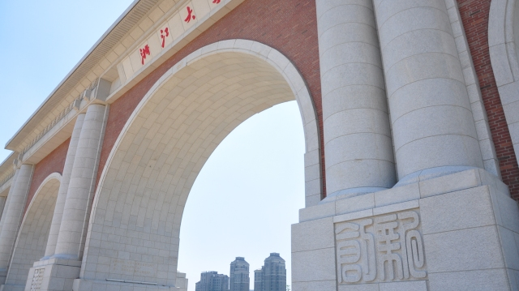

Slide 41
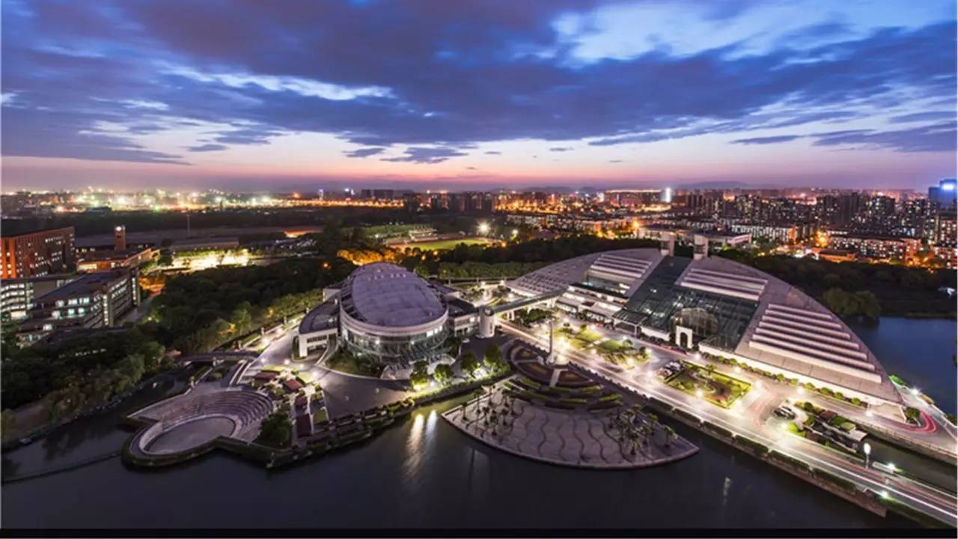

Slide 42
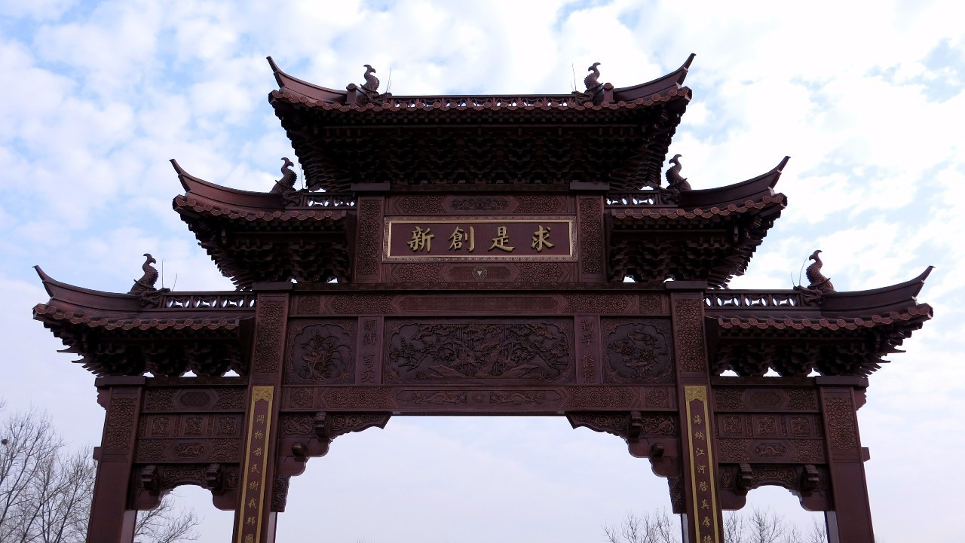

Slide 43
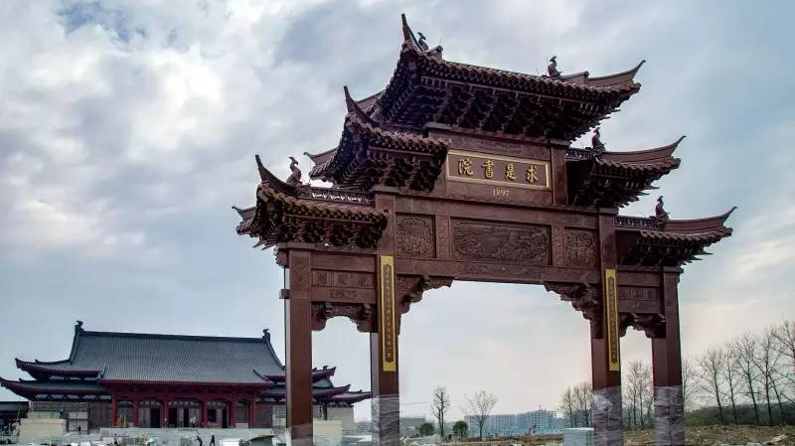

Slide 44
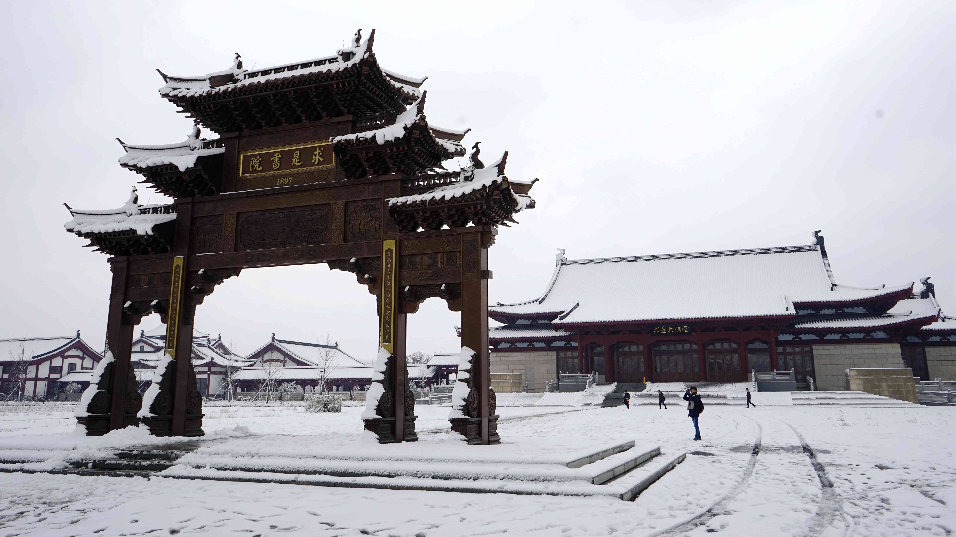

Slide 45
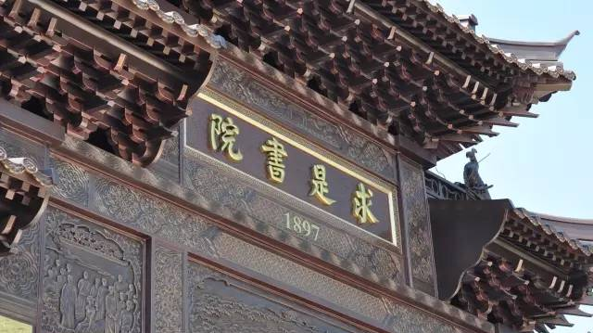

Slide 46
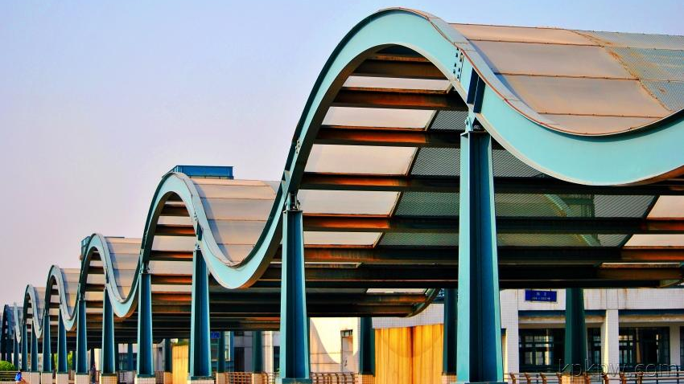

Slide 47
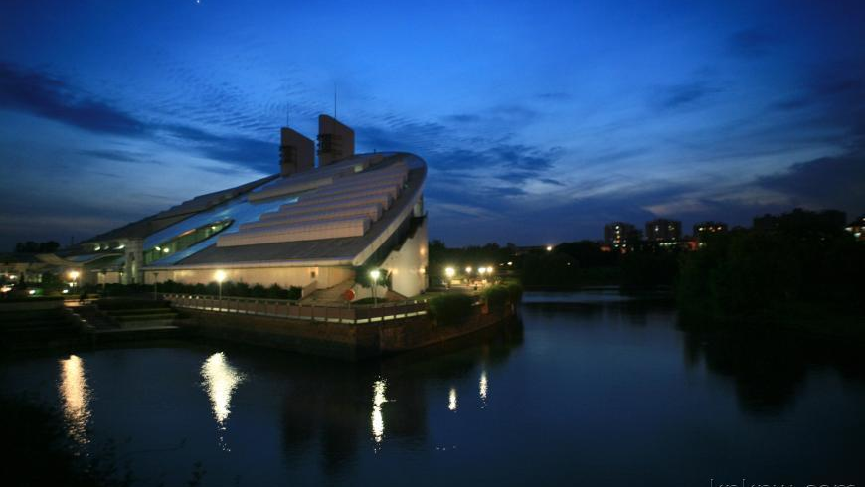

Slide 48


傅琳
浙江大学

Slide 50


